Slide 1


Slide 2

Tự nhiên và xã hội
Bài 7: Cùng khám phá trường học
SGK/ 34

Slide 3

Hoạt động Khởi động
Cả lớp hát bài : Cả nhà thương Nhau

Slide 4
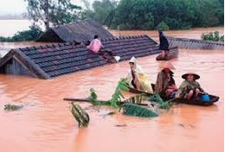
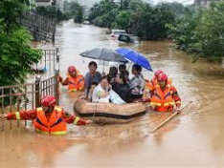
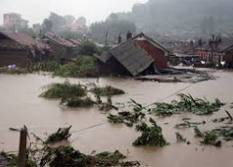
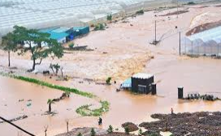
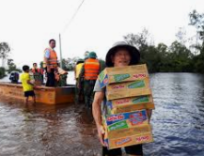
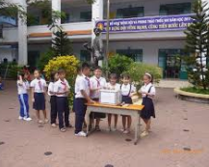
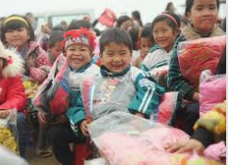
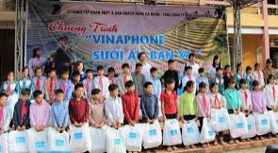
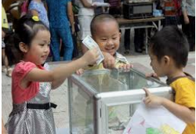

Slide 5
Hoạt động 2: Khám phá

Slide 6

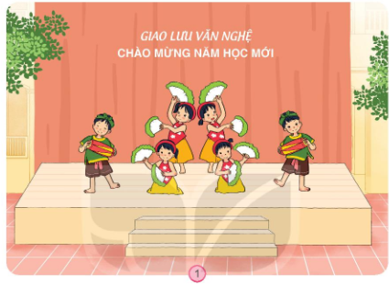
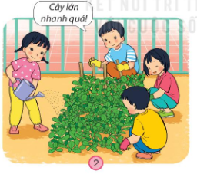
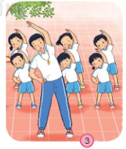
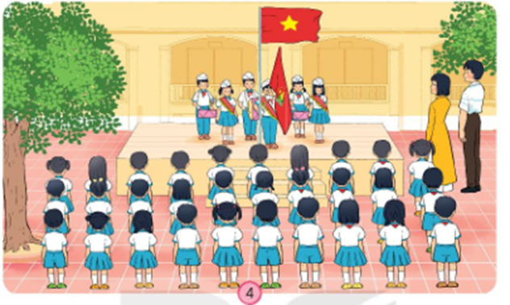

Slide 7

Hoạt động 3: Thực hành luyện tập

Slide 8


Hoạt động 4: vận dung:

Slide 9

Kết luận:

Slide 10

!
TRÂN TRỌNG CẢM ƠN QUÝ THẦY CÔ! KÍNH CHÚC SỨC KHỎE!
Cảm ơn các em!
Chúc các em học giỏi!

